Slide 1
Regie over jouw eigen leven met een PVB
Karen De Wilde
Medewerker en coördinator advieslijn

Slide 2
Overzicht
Wie is Onafhankelijk Leven vzw?
Wat doet Onafhankelijk Leven vzw?
Hoe vraag je een PVB aan?
Wat kan je doen met PVB?
Hoe werkt het?
Hoe betaal je met je PVB?
Bij vergunde zorgaanbieders: organisatiegebonden kosten
Bij niet-vergunde zorgaanbieders: beheerskosten
Filmpje getuigenis gecoachte mama

Slide 3
1. Wie is Onafhankelijk Leven vzw?
Organisatie die werkt aan emancipatie en keuzevrijheid voor alle mensen met een beperking in Vlaanderen
Grootste en oudste bijstandsorganisatie van Vlaanderen
Erkenning bijstandsorganisatie, beweging, gebruikersorganisatie
30 medewerkers
Meeste medewerkers hebben zelf beperking of zijn ouder van kind met beperking
Actief in heel Vlaanderen
Notes:
Verhaal van independent living. Beweging gestart in 1987. Jan-Jan Sabbe is onze bezieler en oprichter. Overleden in 2008. Boomchirurg, eigen regie, skills
In 2000 : PAB wordt gestemd in het Vlaams Parlement.
Sinds 2006 : BOL-BUDIV : voorloper van Onafhankelijk Leven vzw

Slide 4
Ons verleden en onze toekomst
Jan-Jan : In 1979 viel Jan-Jan Sabbe uit een boom. Hij was volledig verlamd. Toch weigerde hij zich neer te leggen bij zijn "lot". Dat veranderde niet alleen zijn leven, maar dat van veel andere mensen met een beperking. Jan-Jan Sabbe wilde blijven leven in vrijheid, in de samenleving.
Het PAB: 8 jaar na zijn val richtte hij Independent Living Vlaanderen, het huidige Onafhankelijk Leven vzw op. Nog eens 13 jaar later kregen de eerste mensen een persoonlijke assistentiebudget (PAB).
Onafhankelijk Leven vzw groeide uit tot een gepassioneerde dienstverlener én belangenverdediger van mensen met een beperking. Onafhankelijk Leven vzw heeft vandaag heel wat impact op het beleid van de overheid.
Een andere wereld : Op 1 januari 2017 wordt het persoonlijke assistentiebudget veralgemeend door de invoering van het Persoonsvolgende Budget. Voor Onafhankelijk Leven vzw is dit slechts een eerste stap in de richting van een andere wereld: een wereld waar mensen met een handicap controle hebben op hun eigen leven en de assistentie die ze hierbij nodig hebben.
Finaal, een wereld waar mensen met en zonder handicap gelijkwaardig samen leven.
Notes:
- Independent Living : beweging gestart in 1987 en uitgegroeid tot het huidige Onafhankelijk Leven vzw

Slide 5
2. Wat doet Onafhankelijk Leven?
Dienstverlening:
Gratis advieslijn voor alle vragen rond ondersteuning
PAB/PVB coaches komen aan huis voor hulp bij organisatie ondersteuning
Lidgeld betalen (50 euro per jaar) met PAB of PVB
Notes:
Vandaag :
Meer dan 2.000 leden
4 medewerkers aan de advieslijn
4592 cases
12 coaches over gans Vlaanderen (provinciaal en regionale werking
916 actief gecoachte dossiers

Slide 6
2. Wat doet Onafhankelijk Leven?
Beweging :
Belangenverdediging tav het VAPH
Belangenverdediging tav de Vlaamse Overheid
Erkende sociale beweging
Belangenverdediging door ervaringsdeskundigen en professionelen
Notes:
VAPH : waken over de toepassing van het BVR, regelgeving moet keuzevrijheid blijven bewaren
Vlaamse Overheid : acties tegen wachtlijsten, te kort aan middelen

Slide 7
3. Hoe vraag je een PVB aan?
goedkeuring OP door VAPH
https://www.youtube.com/watch?v=bq3R4SUlReg&feature=emb_logo
vraagverheldering
objectivering
prioritering
Toekenning
+ later ter beschikking stelling
Zelf online (via mijn.vaph.be)
DMW van Mutualiteit
D.O.P.
Door een MDT:
ZZI
Invullen checklist prioritering (objectief)
Door VAPH:
1. budgetbepaling
2. prioritering
Brief met
Budgethoogte
Huidige toekenning
(Meerwaarde) PG 1, 2 of 3
Notes:
Vanaf 17 jaar starten met aanvraag-procedure
Vraagverheldering =
m te weten welke vormen van ondersteuning voor u het meest geschikt zijn, gaat u na:
welke activiteiten u allemaal wilt uitvoeren op vlak van wonen, werken, dagbesteding, vrije tijd, vorming, mobiliteit, sociale contacten, emotioneel welbevinden, therapieën ...;
bij welke van die activiteiten u al dan niet problemen ondervindt en wanneer u die problemen ondervindt;
wat uw sterktes en uw zwaktes zijn;
hoe u leeft en hoe u wilt leven;
welke hulpmiddelen u al gebruikt;
welke ondersteuning u al krijgt;
of de ondersteuning die u al krijgt voldoende is of niet en waarom niet;
wie u zou kunnen helpen nu, of in de toekomst of wanneer uw huidige ondersteuning wegvalt.
Dat allemaal in kaart brengen, heet een proces van vraagverheldering. Uit dat proces volgt een overzicht van wat u allemaal zelf kunt, welke ondersteuning u al hebt en welke ondersteuning er ontbreekt. Als blijkt dat u nood hebt aan intensieve en frequente handicapspecifieke ondersteuning, dan kunt u een persoonsvolgend budget aanvragen bij het VAPH om die ondersteuning te organiseren en te financieren. U moet dan uw ondersteuningsplan persoonsvolgend budget bezorgen aan het VAPH (stap 2).

Slide 8
Stap 1: ondersteuningsplan PVB
Zelf, met hulp van handleiding VAPH en/of assistentierooster Onafhankelijk Leven
Of met hulp van je mutualiteit of Dienst Ondersteuningsplan (DOP) van je provincie -> onmiddellijke goedkeuring
Doel van het ondersteuningsplan:
Wensen in kaart brengen van persoon met beperking
Wat kan je zelf?
Voor welke taken heb je ondersteuning nodig?
Notes:
Asssitentierooster is visuele weergave van hoeveel uur per dag je ondersteuning geeft op verschillende domeinen
Deze informatie kan zowel gebruikt worden in stap 1 als stap 2

Slide 9
Stap 2: PVB inschalingsverslag
Door erkend Multidisciplinair Team (MDT)
Alle mutualiteiten, maar ook ziekenhuizen, revalidatiecentrum
Lijst te vinden op website VAPH
Doel van het PVB-inschalingsverslag
Objectieve beschrijving van je beperking en ondersteuningsnood: B en P -waarde
Op basis hiervan wordt een budgethoogte bepaald
Hoe dringend is PVB nodig? 3 prioriteitengroepen: prioriteitengroep 1 meest dringend

Slide 10
Toekenning scores BP-waarden
Begeleidingsintensiteit (B-waarde) Begeleidingsintensiteit gaat over de mate waarin de persoon met een handicap overdagondersteuning nodig heeft van andere personen. We brengen daarbij alle ondersteuning in kaart, ongeacht wie die ondersteuning biedt. Er zijn zeven niveaus van begeleidingsintensiteit (B0 t.e.m. B6)
Nood aan permanentie overdag (P-waarde) Permanentienood gaat over de mate waarin de persoon met een handicap overdag nood heeft aan toezicht of oproepbaarheid van andere personen. Het gaat met andere woorden over de vraag of je de persoon voor kortere of langere periode alleen kan laten, eventueel zonder toezicht of telefonische permanentie. Er zijn acht niveaus van nood aan permanentie overdag (P0 t.e.m. P7)

Slide 11
B-waarden
Begeleidingsintensiteit niveau 0 (B0) | Er is geen nood aan ondersteuning.
Begeleidingsintensiteit niveau 1 (B1) | Er wordt maximaal één keer per week ondersteuning geboden.
Begeleidingsintensiteit niveau 2 (B2) | De persoon heeft meermaals per week (maar niet dagelijks) ondersteuning nodig op sommige levensdomeinen in de vorm van voorbereiden of controleren.
Begeleidingsintensiteit niveau 3 (B3) | De persoon heeft dagelijks ondersteuning nodig op sommige levensdomeinen in de vorm van voorbereiden of controleren. Overname van specifieke deelhandelingen of volledige activiteiten komt niet vaak voor.
Begeleidingsintensiteit niveau 4 (B4) | De persoon heeft dagelijks ondersteuning nodig op de meeste levensdomeinen in de vorm van een beperkt actief ingrijpen (aansporen of actief monitoren). Overname (of inhoudelijke en/of praktische begeleiding van de volledige activiteit) komt soms voor.
Begeleidingsintensiteit niveau 5 (B5) Begeleidingsinstensiteit niveau 6 (B6) Begeleidingsintensiteit niveau 7 (B7) | Er wordt dagelijks ondersteuning geboden op de meeste levensdomeinen, meestal in de vorm van inhoudelijke/praktische hulp bij een deel van de activiteit. De persoon heeft dagelijks ondersteuning nodig op de meeste levensdomeinen, nagenoeg altijd in de vorm van overname (of inhoudelijke en/of praktische begeleiding van de volledige activiteit). De persoon heeft dagelijks ondersteuning nodig op alle levensdomeinen, altijd in de vorm van overname (of inhoudelijke en/of praktische begeleiding van de volledige activiteit).
Uitzonderingswaarde: Begeleidingsintensiteit niveau 8 (B8) | Er wordt dagelijks zeer intensieve ondersteuning geboden in functie van uitzonderlijke ondersteuningsbehoeften.

Slide 12
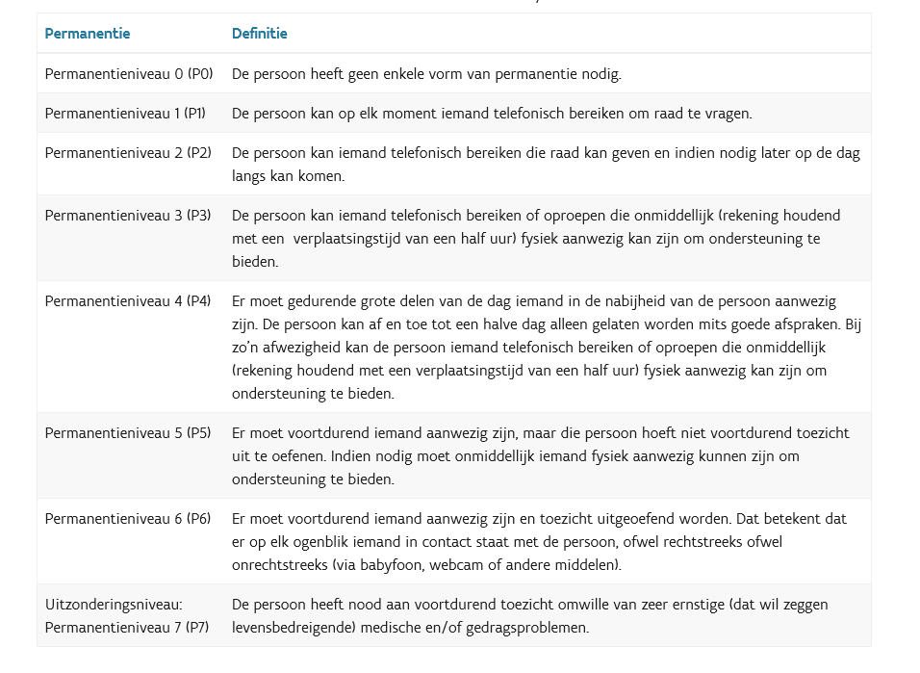
P-waarde

Slide 13
Stap 3: beslissing & brief VAPH
Commissie binnen VAPH beslist op basis van OP (stap 1) en inschalingsverslag (stap 2) over:
Budgetcategorie waarop je recht hebt
Prioriteitengroep waarin vraag wordt verdeeld

Slide 14
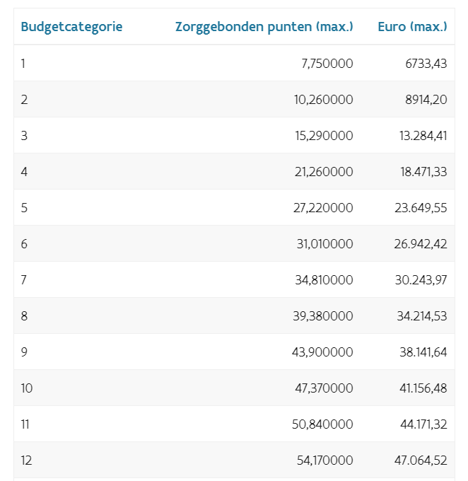
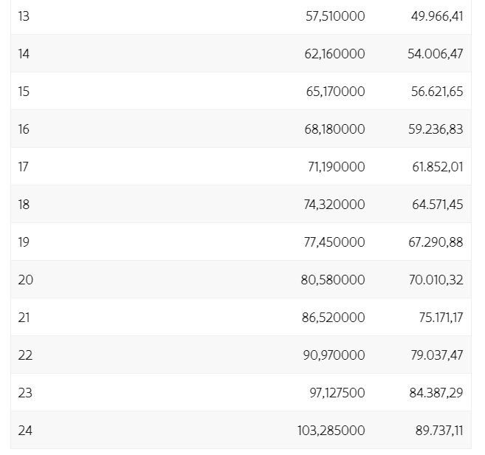
24 budgetcategorieën
Notes:
PVB steeds uitgedrukt in punten en euro
1 punt = 868,83 euro (voor 2021; indexeert elk jaar bij begin van nieuw jaar)

Slide 15
Stap 4: wachten…
Je komt op de PVB-wachtlijst voor meervraag (zorgcontinuïteit)
Moeilijk te voorspellen wanneer je PVB zal krijgen
Geen reden om de aanvraag niet op te starten
Tijdens wachten kan je mogelijks beroep doen op:
Reguliere diensten (poetshulp, gezinshulp, oppas door vrijwilligers)
Rechtstreeks Toegankelijke Hulp: georganiseerd door VAPH
Begeleiding: individuele gesprekken rond organisatie huishouden, werk, omgaan met beperking
Dagbesteding: zinvolle dagbesteding
Verblijf: nachtopvang
→ Adressenlijst van diensten die dit aanbieden te vinden op website VAPH

Slide 16
Zorgcontinuïteit voor PAB/MFC
PAB/MFC valt onder automatische toekenningen
Procedure ten laatste afronden tegen 22ste verjaardag om aaneensluitende overgang te maken
Meervragen komen automatisch in PG 1
*Bron : VAPH, Commissie Welzijn 19/02/2019
 | % | LAATSTE DATUM
PG 1 | 85 | 19/2/2018
PG 2 | 10 | 25/9/2016
PG 3 | 5 | 11/1/2002
TOTAAL | 100
Notes:
Het is belangrijk dat u de aanvraagprocedure voor een persoonsvolgend budget opstart vóór uw 22ste verjaardag. Dat betekent dat u minimaal uw ondersteuningsplan moet indienen voor uw 22ste verjaardag.
Opgelet: als u er niet in slaagt om de aanvraagprocedure voor een persoonsvolgend budget te doorlopen, dan behoudt u het recht op een automatische terbeschikkingstelling van een budget. Maar, in de periode tussen uw 22ste verjaardag en de beslissing om een budget toe te wijzen, zult u niet beschikken over een persoonlijke-assistentiebudget of een persoonsvolgend budget.

Slide 17
4. Wat kan je doen met een PVB?
Ondersteuning in groep:
Woonondersteuning: begeleiding of opvang die ‘s avonds, ‘s nachts en ‘s ochtends en in groep gegeven wordt in een woning/leefgroep/studio
Dagondersteuning: begeleiding overdag die in groep wordt gegeven.
Vb: atelierwerking, activiteiten in een dagcentrum; zorgboerderij,…
of
Notes:
Termen komen ook terug in aanvraagprocedure

Slide 18
4. Wat kan je doen met een PVB?
1 op 1 ondersteuning of individuele ondersteuning
Praktische hulp: helpen met wassen, aankleden, eten, naar het toilet gaan, huishouden doen, individueel vervoer naar school, werk of vrijetijdsactiviteiten ...
Psychosociale begeleiding: nadenken en spreken over de organisatie van het huishouden, de organisatie van de administratie en financiën, het omgaan met de handicap ...
Globale individuele ondersteuning: combinatie van zowel psychosociale begeleiding als praktische hulp. Stimulatie, coaching, training, assistentie bij activiteiten …
Oproepbare permanentie: de begeleider komt naar jou toe binnen de 30 minuten nadat je hen zelf hebt opgeroepen.

Slide 19
5. Hoe werkt het? Afsluiten overeenkomsten
De overeenkomst speelt een cruciale rol zodat de ondersteuning betaald kan worden met PVB
Ondersteuning in groep: individuele dienstverleningsovereenkomst (IDO) met vergunde zorgaanbieder
1 op 1 ondersteuning
Met een individuele begeleider
Met een interimkantoor
Met een dienstenchequebedrijf
Met een deeleconomie-platform
Met een zelfstandige
Met een vrijwilligersorganisatie
Met een VAPH vergunde zorgaanbieder
Met een bijstandsorganisatie
Notes:
KAREN

Slide 20
6. Hoe betaal je met je PVB? Cash of voucher
CASH
Budgethouder betaalt facturen vanuit PVB aan ondersteuner
Voor 1 op 1 ondersteuning of ondersteuning in groep
VOUCHER
Voorziening wordt rechtstreeks betaald
Voor assistentie thuis door voorziening of in voorziening
Bijstand door OL mogelijk

Slide 21
7. Bij vergunde zorgaanbieders: organisatiegebonden kosten
Budgethoogte in brief VAPH = zorggebonden budget
Gebruik bij vergunde zorgaanbieders: VZA krijgt % organisatiegebonden kosten bovenop PVB
Werkingskosten voorziening (bureaumateriaal, directeur, sociale dienst,…)
Zorggebonden budget
Organisatiegebonden
kosten
Wat je mag besteden aan assistentie of ondersteuning
Notes:
HILDE

Slide 22
8. Bij niet-vergunde zorgaanbieders: beheerskosten
Budgethoogte in brief VAPH = zorggebonden budget
Gebruik bij niet-vergunde zorgaanbieders: +11,94% aan beheerskosten
Totaal besteden aan zorg en assistentie
Combinatie van vergunde en niet-vergunde zorgaanbieders mogelijk
Zorggebonden budget
Beheerskosten
Wat je mag besteden aan assistentie of ondersteuning
Notes:
HILDE

Slide 23
9. Getuigenis
https://youtu.be/Tx4ILeszeLY

Slide 24
Vragen? Neem contact op met onze advieslijn
Shannona Sambaer
Chris Van Acker
Celien Janssens
Karen De Wilde
Telefonisch bereikbaar: 10u en 12u en 14u en 16u
advies@onafhankelijkleven.be
www.onafhankelijkleven.be

Slide 25
Door het bos de bomen??
overzichtswerk
€ 24,99
Notes:
Voor professionelen gericht

